Slide 1

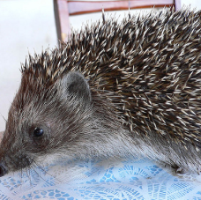

EnRIQUE EL ERIZO ESTUDIOSO.
Acercamiento a la lengua Escrita. Semana 2. La E, e en contexto.

Slide 2
Enrique el erizo estudioso
Enrique, el erizo estudioso. Enrique es un erizo de tierra. Los erizos son de color café claro, casi gris. Su cuerpo está cubierto de púas. El erizo es pequeño. Mide entre 10 y 15 centímetros. Su hocico es puntiagudo.
Sus patas y cola son pequeñas. Se alimenta de insectos, gusanos y nueces.
A Enrique le gusta mucho estudiar. Estudia con cuidado todo lo que hay a su alrededor.
Estudia los animales, las plantas y todo lo que encuentra a su paso.
A Enrique le encantan las estrellas. Pasa largas horas mirando hacia el cielo en las noches
estrelladas. Imagina de qué están hechas las estrellas para poder brillar. ¿De fuego? ¿De luz?
Va a la biblioteca escolar para averiguarlo. Allí hay libros sobre el universo. Enrique encuentra respuestasa sus preguntas. ¡Enrique nunca deja de estudiar!
Enrique tiene muchos amigos. Adela es una de sus mejores amigas.
Adela y Enrique salen juntos a mirar las estrellas. Ellos juegan a hacer figuras con esas luces brillantes del cielo.

Slide 3
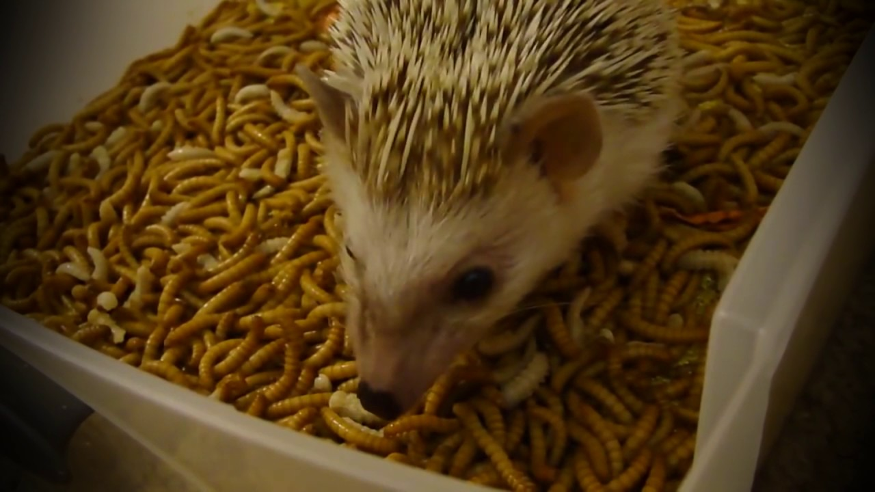
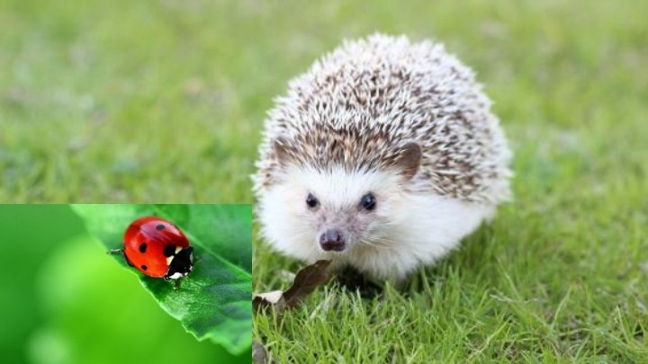

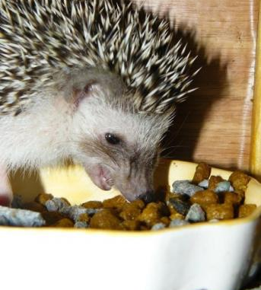
Alimentación del Erizo

Slide 4
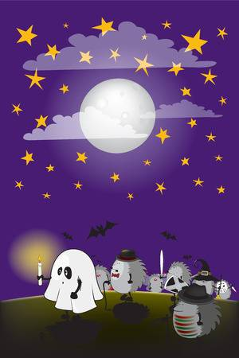
Enrique el erizo, mira las estrellas, se pregunta si son de fuego o de luz

Slide 5

Educación Física

Slide 6
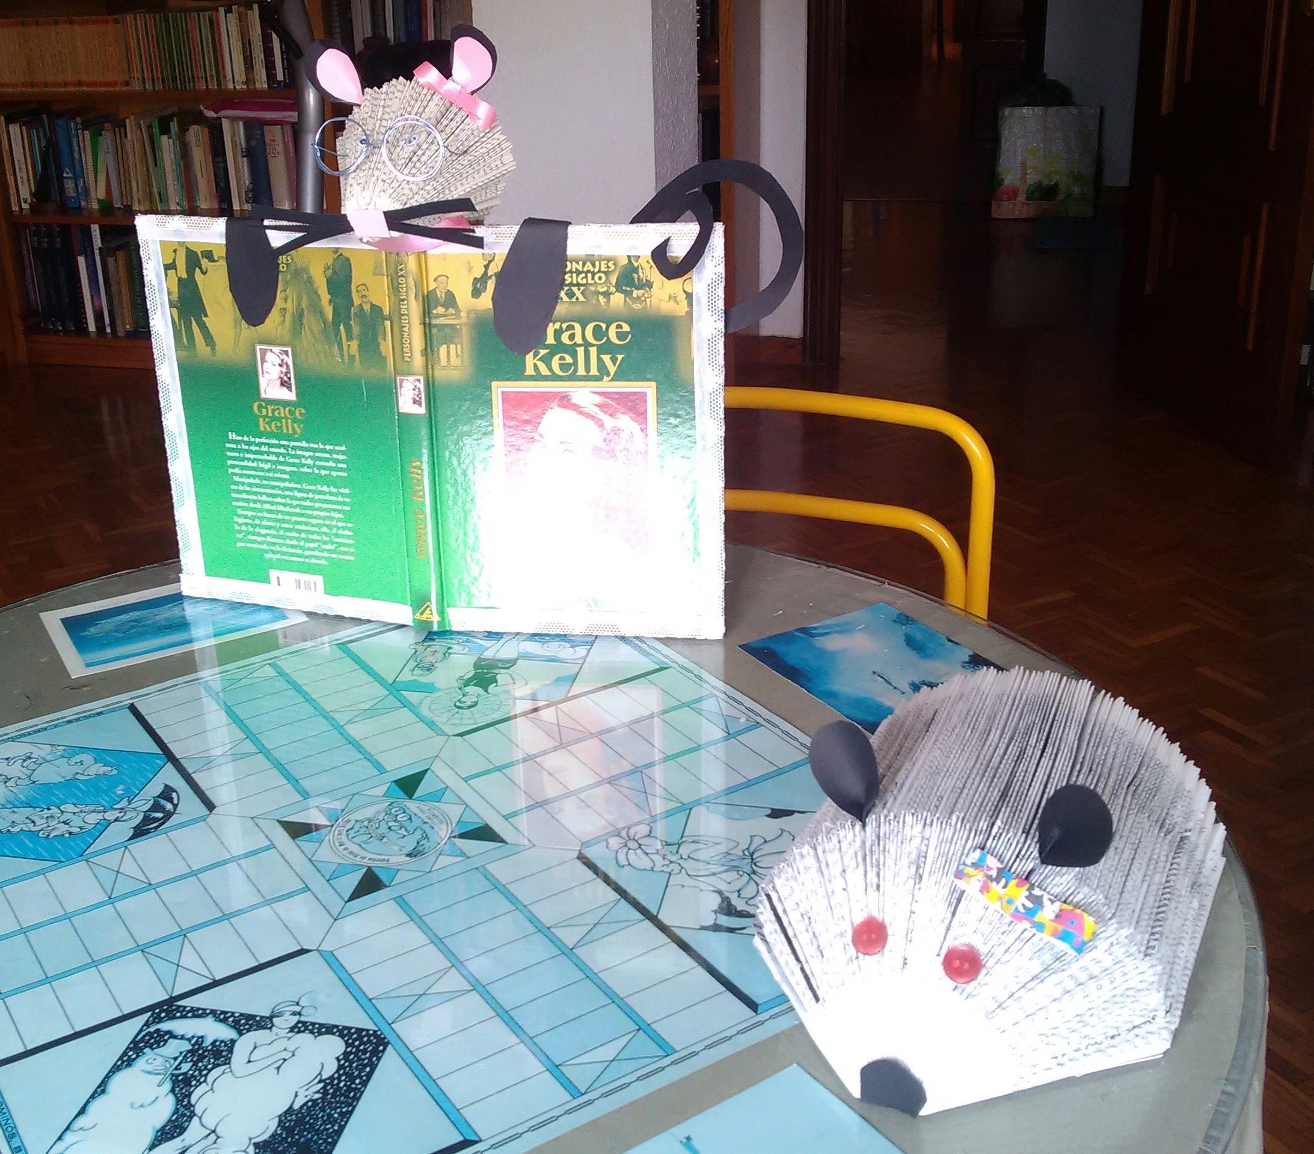
Enrique es un erizo de tierra, muy estudioso

Slide 7

Enrique el erizo y adela la ardilla, su amiga, salen a hacer figuras con las luces brillantes del cielo.

Slide 8
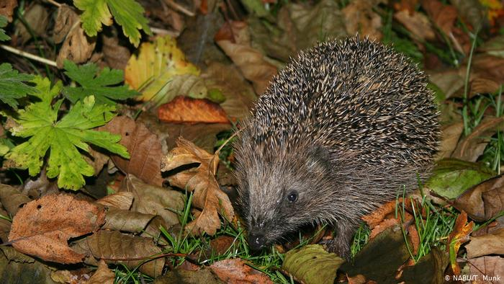
Enrique, el erizo estudia los animales y las plantas

Slide 9
Vocabulario de la A y la E
Empiezan con A
Empiezan con E
Adela
Ardilla
Amistosa
Andrea
Ana
Amelia
Animales
Ancianas
Enrique
Erizo
Estudioso
Estudiar
Estudia
Estrellas

Slide 10
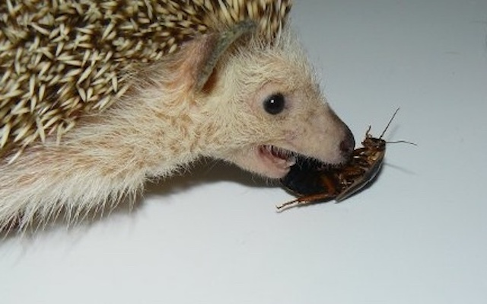
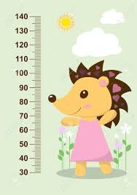
El erizo mide entre 10 y 15 centímetros

Slide 11
Más preguntas para la comprension
¿Qué le gusta hacer a Enrique?, ¿por qué lo sabes?
• ¿Enrique tiene amigos?, ¿dónde lo menciona la historia: al comienzo,
en el medio o al final?
• ¿De qué se alimentan los erizos? ponga ejemplos de nueces: almendras,
maní, etc.)
• ¿Por qué decimos que Enrique es estudioso? ¿Qué hacen las personas
estudiosas?
• ¿Qué aprendemos cuando somos estudiosos?
• ¿Con quién sale Enrique a mirar las estrellas?
• Y tú, ¿qué haces con tus amigos?

Slide 12
Preguntas para la comprensión:
• ¿Cuántos centímetros mide un erizo?
• ¿Cómo es el hocico de un erizo?
• ¿Qué quiere decir “puntiagudo”?
• ¿Por qué Enrique aprende cuando observa con atención?
•¿Te parece que el título “Enrique, el erizo estudioso” es adecuado para
la historia?, ¿por qué?

Slide 13
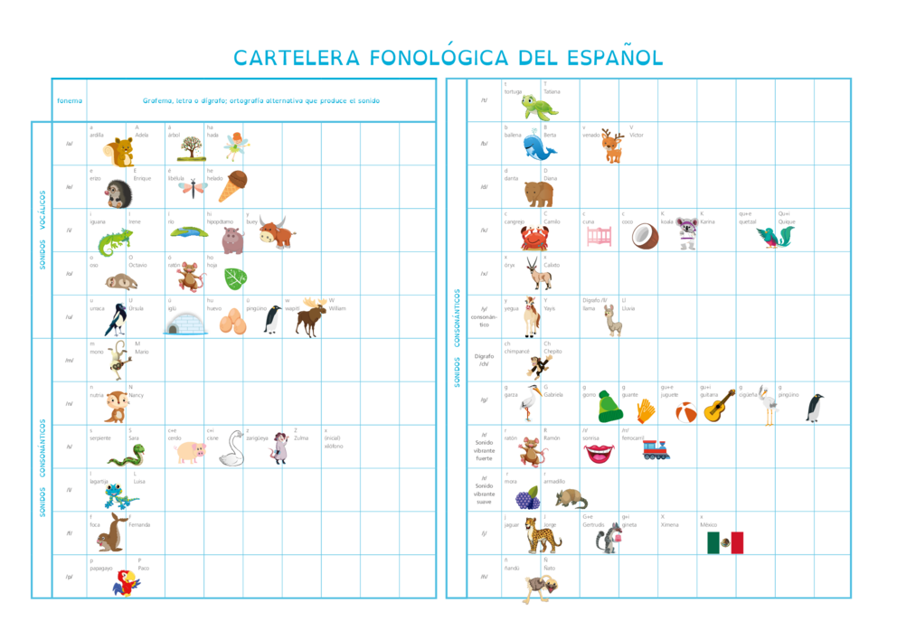
Tarea: Construir la cartelera fonológica.

Slide 14
Instrucciones para elaborar la cartelera fonològica
Elabora en un pliego de cartuliana, el cuadro como el de la diapositiva anterior, (sin imágenes), solo escribe los fonemas.
Los estudiantes, ubica el fonema que vamos estudiando( por ahora hemos estudiado A, E) dibuja o pega imágenes de palabras que inicien con dicha letra. ( en adelante, la seguiremos usando)
Subir el trabajo a www.ietsagradafamilia.edu.co
Repasar el vocabulario de días de la semana y primeros 6 meses del año. Hacer video cuando el niño ya lo reconozca y subirlo a www.ietsgradafamilia.edu.co

Slide 15
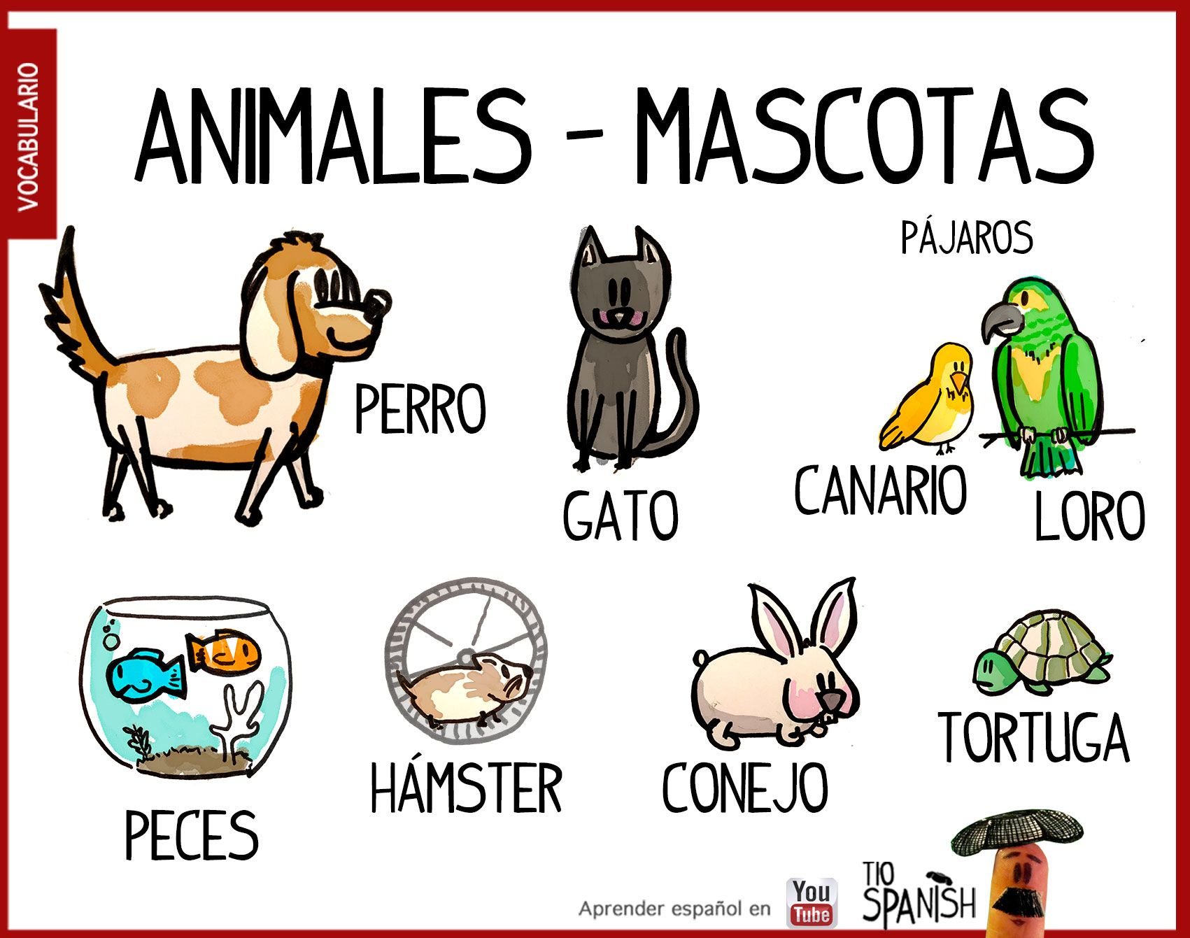
Nuestra mascota, hace parte de la familia
Tienes mascota?
Presentela.
No tienes mascota?
Cuàl quisieras tener?
Què quieres aprender sobre las mascotas?

